Slide 1

Servlet & JSTL & JSP
隔壁仓库新零售模式解读
上加下信息技术成都有限公司
B端平台公司
2018.03
Notes:
各位水井坊的领导及专家，大家上午好

Slide 2
01
Servlet
02
Listener
目录
03
Filter
04
Jsp
05
JSTL
Notes:
本次汇报主要分三点：公司简介、建设思路、建设内容；建设内容由APP/小程序开发、微服务模块规划开发、小程序/公众号运营三部分组成：
讲述的顺序安排如下：
公司简介、建设思路、建设内容第一部分（英雄汇5.0APP/小程序开发）由周冉杨讲述；
微服务模块规划开发版块，业务部分由业务领域专家杨辉军介绍；微服务技术及研发体系部分由公司CTO宫树涛宫总介绍；
小程序/公众号的运营版块，由运营负责人蔡昌伟进行讲述
我是1919的项目经理周冉杨，下面先由我来给各位介绍，

Slide 3
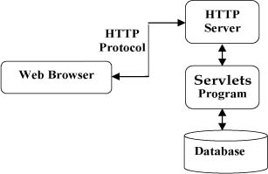
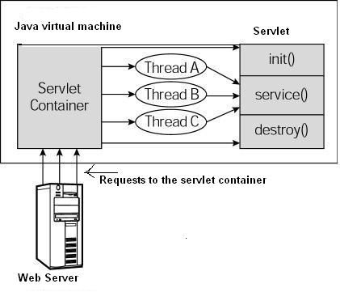
Servlet
Java Servlet 是运行在 Web 服务器或应用服务器上的程序，它是作为来自 Web 浏览器或其他 HTTP 客户端的请求和 HTTP 服务器上的数据库或应用程序之间的中间层.
Servlet 生命周期:
Servlet 通过调用 init () 方法进行初始化。
Servlet 调用 service() 方法来处理客户端的请求。
Servlet 通过调用 destroy() 方法终止（结束）。
Servlet 是由 JVM 的垃圾回收器进行垃圾回收的。
延伸阅读:http://blog.csdn.net/u012834750/article/details/71646700

Slide 4
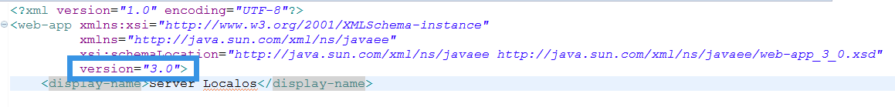

Servlet
XML:
<servlet>
<servlet-name>search</servlet-name>
<servlet-class>com.XXX.search.web.SearchServlet</servlet-class>
<load-on-startup>1</load-on-startup>
<init-param>
<param-name>test</param-name>
<param-value>test</param-value>
</init-param>
</servlet>
<servlet-mapping>
<servlet-name>search</servlet-name>
<url-pattern>/go3c/search.ldo</url-pattern>
</servlet-mapping>
<servlet-mapping>
<servlet-name>search</servlet-name>
<url-pattern>/mobile/search.ldo</url-pattern>
</servlet-mapping>
目前版本3.x, 如何了解新版本的特性?
https://www.ibm.com/developerworks/cn/java/j-lo-servlet30
http://blog.csdn.net/zhongweijian/article/details/8279650

Slide 5
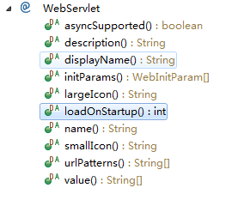
Servlet定义-注解
javax.servlet.annotation.WebServlet
属性名 | 类型 | 描述
name | String | 指定 Servlet 的 name 属性，等价于 <servlet-name>。如果没有显式指定，则该 Servlet 的取值即为类的全限定名。
value | String[] | 该属性等价于 urlPatterns 属性。两个属性不能同时使用。
urlPatterns | String[] | 指定一组 Servlet 的 URL 匹配模式。等价于 <url-pattern> 标签。
loadOnStartup | int | 指定 Servlet 的加载顺序，等价于 <load-on-startup> 标签。
initParams | WebInitParam[] | 指定一组 Servlet 初始化参数，等价于 <init-param> 标签。
asyncSupported | boolean | 声明 Servlet 是否支持异步操作模式，等价于 <async-supported> 标签。
description | String | 该 Servlet 的描述信息，等价于 <description> 标签。
displayName | String | 该 Servlet 的显示名，通常配合工具使用，等价于 <display-name> 标签。
遇到的每个注解: 点进去看源码,如果阅读有困难,找中文资料

Slide 6
load-on-startup
load-on-startup 元素标记容器是否应该在web应用程序启动的时候就加载这个servlet，(实例化并调用其init()方法)。
是一个整数，如果是负数或者没有设置，则容器会当Servlet被请求时再加载;
为正整数或者0时，表示容器在应用启动时就加载并初始化这个servlet，值越小，servlet的优先级越高，就越先被加载。
值相同时，容器就会自己选择顺序来加载。

Slide 7
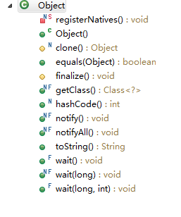
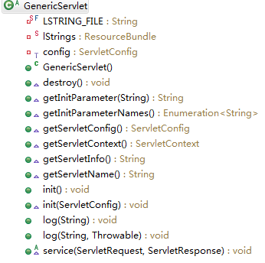
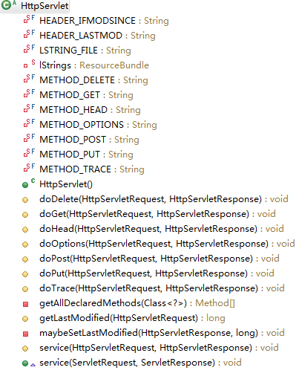

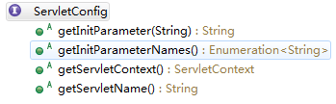
HttpServlet

Slide 8
Servlet 方法
public void init() throws ServletException {}
public void service(ServletRequest request, ServletResponse response) throws ServletException, OException{}
public void doGet(HttpServletRequest request,HttpServletResponse response)throws ServletException, IOException {}
public void doPost(HttpServletRequest request,HttpServletResponse response)throws ServletException, IOException {}
public void destroy() { }
...

Slide 9
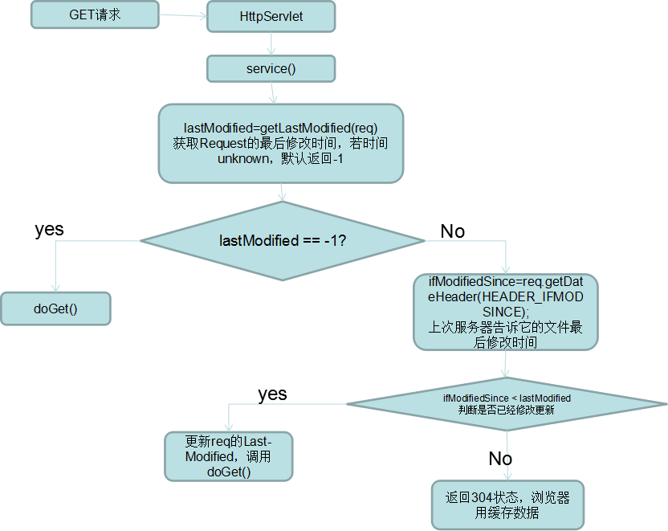
getLastModified
http://blog.csdn.net/snail_cjc/article/details/50778855

Slide 10

Servlet如何转发到JSP
使用HttpServletResponse对象的sendRedirect()方法
request.getRequestDispatcher("jsp").forward(request, response);

Slide 11
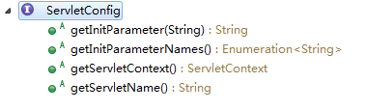
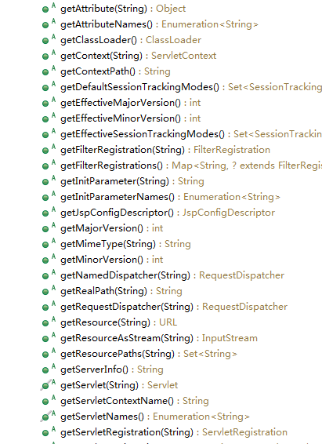
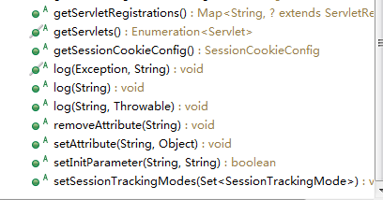
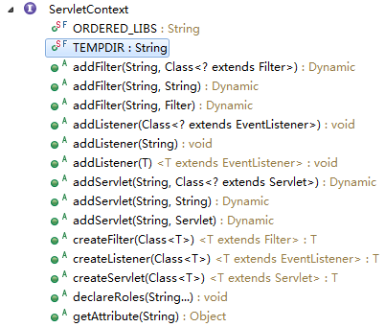
Servlet相关类

Slide 12
ServletContext 方法
javax.servlet.ServletContext.getAttribute(String)
javax.servlet.ServletContext.setAttribute(String, Object)
javax.servlet.ServletContext.getAttributeNames()
javax.servlet.ServletContext.getContextPath()
javax.servlet.ServletContext.getInitParameter(String)
javax.servlet.ServletContext.getInitParameterNames()
javax.servlet.ServletContext.getRealPath(String)
javax.servlet.ServletContext.getResourceAsStream(String)

Slide 13
Servlet相关类
javax.servlet.http.HttpServletRequest
javax.servlet.http.HttpServletResponse
javax.servlet.http.Cookie
javax.servlet.http.HttpSession
必须很熟悉,你们接下来几年要经常和他们打交道

Slide 14
01
Servlet
02
Listener
目录
03
Filter
04
Jsp
05
JSTL
Notes:
本次汇报主要分三点：公司简介、建设思路、建设内容；建设内容由APP/小程序开发、微服务模块规划开发、小程序/公众号运营三部分组成：
讲述的顺序安排如下：
公司简介、建设思路、建设内容第一部分（英雄汇5.0APP/小程序开发）由周冉杨讲述；
微服务模块规划开发版块，业务部分由业务领域专家杨辉军介绍；微服务技术及研发体系部分由公司CTO宫树涛宫总介绍；
小程序/公众号的运营版块，由运营负责人蔡昌伟进行讲述
我是1919的项目经理周冉杨，下面先由我来给各位介绍，

Slide 15

ServletContextListener
javax.servlet.ServletContextListener.contextInitialized(ServletContextEvent)
javax.servlet.ServletContextListener.contextDestroyed(ServletContextEvent)
ServletContextListener是对ServeltContext的一个监听
Servelt容器启动,serveltContextListener就会调用contextInitialized方法.
在方法里面调用event.getServletContext()可以获取ServletContext,
ServeltContext是一个上下文对象,他的数据供所有的应用程序共享,
进行一些业务的初始化Servelt容器关闭,
ServeltContextListener就会调用contextDestroyed.
实际上就是监听 Web 应用的生命周期.
<listener>
<listener-class>com. xxxx.web.ContextListener</listener-class>
</listener>
@WebListener

Slide 16
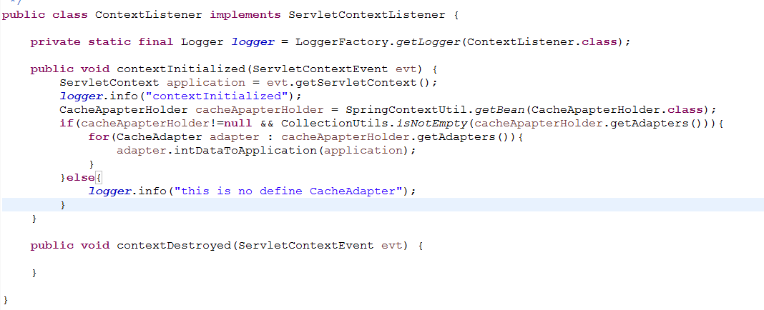
Listener 使用场景举例

Slide 17
其他Listener—延伸阅读
javax.servlet.http.HttpSessionListener
javax.servlet.http.HttpSessionAttributeListener
javax.servlet.http.HttpSessionBindingListener
javax.servlet.ServletContextAttributeListener
javax.servlet.ServletRequestAttributeListener
javax.servlet.ServletRequestListener

Slide 18
01
Servlet
02
Listener
目录
03
Filter
04
Jsp
05
JSTL
Notes:
本次汇报主要分三点：公司简介、建设思路、建设内容；建设内容由APP/小程序开发、微服务模块规划开发、小程序/公众号运营三部分组成：
讲述的顺序安排如下：
公司简介、建设思路、建设内容第一部分（英雄汇5.0APP/小程序开发）由周冉杨讲述；
微服务模块规划开发版块，业务部分由业务领域专家杨辉军介绍；微服务技术及研发体系部分由公司CTO宫树涛宫总介绍；
小程序/公众号的运营版块，由运营负责人蔡昌伟进行讲述
我是1919的项目经理周冉杨，下面先由我来给各位介绍，

Slide 19
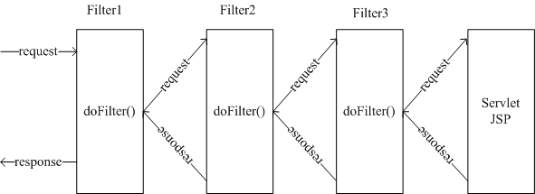
Filter
过滤器位于客户端和web应用程序之间，用于检查和修改两者之间流过的请求和响应。
在请求到达Servlet/JSP之前，过滤器截获请求。
在响应送给客户端之前，过滤器截获响应。
多个过滤器形成一个过滤器链，过滤器链中不同过滤器的先后顺序由部署文件web.xml中过滤器映射<filter-mapping>的顺序决定。
最先截获客户端请求的过滤器将最后截获Servlet/JSP的响应信息。
职责链模式
职责链模式经典场景:
中台订单拦截
分单场景

Slide 20
Filter 典型场景
身份验证过滤器（Authentication Filters）。
数据压缩过滤器（Data compression Filters）。
加密过滤器（Encryption Filters）。
触发资源访问事件过滤器。
图像转换过滤器（Image Conversion Filters）。
日志记录和审核过滤器（Logging and Auditing Filters）。
MIME-TYPE 链过滤器（MIME-TYPE Chain Filters）。
标记化过滤器（Tokenizing Filters）。
XSL/T 过滤器（XSL/T Filters），转换 XML 内容。

Slide 21
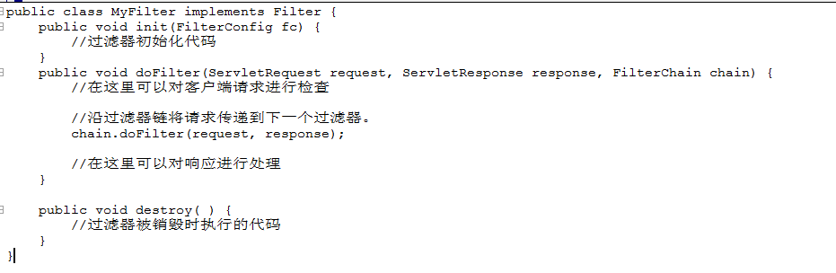
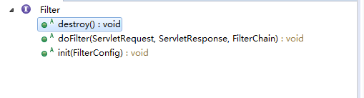
Filter 示例代码

Slide 22
01
Servlet
02
Listener
目录
03
Filter
04
Jsp
05
JSTL
Notes:
本次汇报主要分三点：公司简介、建设思路、建设内容；建设内容由APP/小程序开发、微服务模块规划开发、小程序/公众号运营三部分组成：
讲述的顺序安排如下：
公司简介、建设思路、建设内容第一部分（英雄汇5.0APP/小程序开发）由周冉杨讲述；
微服务模块规划开发版块，业务部分由业务领域专家杨辉军介绍；微服务技术及研发体系部分由公司CTO宫树涛宫总介绍；
小程序/公众号的运营版块，由运营负责人蔡昌伟进行讲述
我是1919的项目经理周冉杨，下面先由我来给各位介绍，

Slide 23
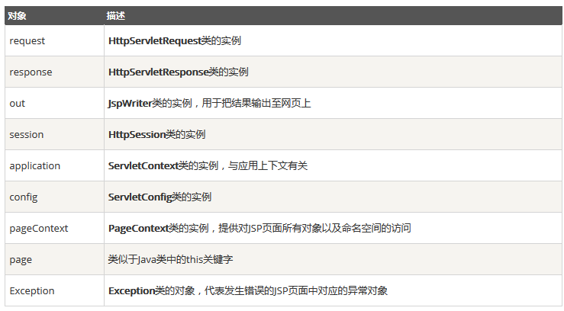
JSP
http://www.runoob.com/jsp/jsp-tutorial.html

Slide 24
JSP 域对象
ServletContext :整个Web应用
Session 一次会话 ,思考:关掉浏览器再打开,如何实现?
Request 整个请求链（请求转发也存在）
PageContext 当对JSP的请求时开始，当响应结束时销毁,整个JSP页面

Slide 25
01
Servlet
02
Listener
目录
03
Filter
04
Jsp
05
JSTL
Notes:
本次汇报主要分三点：公司简介、建设思路、建设内容；建设内容由APP/小程序开发、微服务模块规划开发、小程序/公众号运营三部分组成：
讲述的顺序安排如下：
公司简介、建设思路、建设内容第一部分（英雄汇5.0APP/小程序开发）由周冉杨讲述；
微服务模块规划开发版块，业务部分由业务领域专家杨辉军介绍；微服务技术及研发体系部分由公司CTO宫树涛宫总介绍；
小程序/公众号的运营版块，由运营负责人蔡昌伟进行讲述
我是1919的项目经理周冉杨，下面先由我来给各位介绍，

Slide 26
JSTL--核心标签
<c:out> 用于在JSP中显示数据，就像<%= ... >
<c:set> 用于保存数据
<c:remove> 用于删除数据
<c:catch> 用来处理产生错误的异常状况，并且将错误信息储存起来
<c:if> 与我们在一般程序中用的if一样
<c:choose> 本身只当做<c:when>和<c:otherwise>的父标签
<c:when> <c:choose>的子标签，用来判断条件是否成立
<c:otherwise> <c:choose>的子标签，接在<c:when>标签后，当<c:when>标签判断为false时被执行
<c:import> 检索一个绝对或相对 URL，然后将其内容暴露给页面
<c:forEach> 基础迭代标签，接受多种集合类型
<c:forTokens> 根据指定的分隔符来分隔内容并迭代输出
<c:param> 用来给包含或重定向的页面传递参数
<c:redirect> 重定向至一个新的URL.
<c:url> 使用可选的查询参数来创造一个URL

Slide 27
JSTL—格式化标签
<fmt:formatNumber> 使用指定的格式或精度格式化数字
<fmt:parseNumber> 解析一个代表着数字，货币或百分比的字符串
<fmt:formatDate> 使用指定的风格或模式格式化日期和时间
<fmt:parseDate> 解析一个代表着日期或时间的字符串
<fmt:bundle> 绑定资源
<fmt:setLocale> 指定地区
<fmt:setBundle> 绑定资源
<fmt:timeZone> 指定时区
<fmt:setTimeZone> 指定时区
<fmt:message> 显示资源配置文件信息
<fmt:requestEncoding> 设置request的字符编码

Slide 28
JSTL—函数
fn:contains() 测试输入的字符串是否包含指定的子串
fn:containsIgnoreCase() 测试输入的字符串是否包含指定的子串，大小写不敏感
fn:endsWith() 测试输入的字符串是否以指定的后缀结尾
fn:escapeXml() 跳过可以作为XML标记的字符
fn:indexOf() 返回指定字符串在输入字符串中出现的位置
fn:join() 将数组中的元素合成一个字符串然后输出
fn:length() 返回字符串长度
fn:replace() 将输入字符串中指定的位置替换为指定的字符串然后返回

Slide 29
JSTL—函数
fn:split() 将字符串用指定的分隔符分隔然后组成一个子字符串数组并返回
fn:startsWith() 测试输入字符串是否以指定的前缀开始
fn:substring() 返回字符串的子集
fn:substringAfter() 返回字符串在指定子串之后的子集
fn:substringBefore() 返回字符串在指定子串之前的子集
fn:toLowerCase() 将字符串中的字符转为小写
fn:toUpperCase() 将字符串中的字符转为大写
fn:trim() 移除首位的空白符
JSTL函数

Slide 30
JSTL—函数
fn:split() 将字符串用指定的分隔符分隔然后组成一个子字符串数组并返回
fn:startsWith() 测试输入字符串是否以指定的前缀开始
fn:substring() 返回字符串的子集
fn:substringAfter() 返回字符串在指定子串之后的子集
fn:substringBefore() 返回字符串在指定子串之前的子集
fn:toLowerCase() 将字符串中的字符转为小写
fn:toUpperCase() 将字符串中的字符转为大写
fn:trim() 移除首位的空白符

Slide 31
JSP 表达式 EL 表达式
操作符
函数
隐含对象

Slide 32
JSP 表达式 --EL表达式
pageScope page 作用域
requestScope request 作用域
sessionScope session 作用域
applicationScope application 作用域
param Request 对象的参数，字符串
paramValues Request对象的参数，字符串集合
header HTTP 信息头，字符串
headerValues HTTP 信息头，字符串集合
initParam 上下文初始化参数
cookie Cookie值
pageContext 当前页面的pageContext

Slide 33
01
Servlet
02
Listener
目录
03
Filter
04
Jsp
05
JSTL
Notes:
本次汇报主要分三点：公司简介、建设思路、建设内容；建设内容由APP/小程序开发、微服务模块规划开发、小程序/公众号运营三部分组成：
讲述的顺序安排如下：
公司简介、建设思路、建设内容第一部分（英雄汇5.0APP/小程序开发）由周冉杨讲述；
微服务模块规划开发版块，业务部分由业务领域专家杨辉军介绍；微服务技术及研发体系部分由公司CTO宫树涛宫总介绍；
小程序/公众号的运营版块，由运营负责人蔡昌伟进行讲述
我是1919的项目经理周冉杨，下面先由我来给各位介绍，

Slide 34
延伸阅读
线程安全
https://zhuanlan.zhihu.com/p/73899015
ThreadLocal
http://blog.csdn.net/u012834750/article/details/71646700
http://www.iteye.com/topic/1123824
https://segmentfault.com/a/1190000007647833
http://www.iteye.com/topic/103804
https://www.cnblogs.com/xzwblog/p/7227509.html
https://www.jianshu.com/p/ee8c9dccc953

Slide 36
隔壁仓库新零售模式解读
Thanks
B端平台公司
2018.03

